Slide 1
ཡང་འཇུག་སྦྱོར་ཚུལ།
༡.གོོོང་དུ་སྦྱངས་ཟིིིན་པའིིི་རྗེེེས་འཇུག་བཅུ་ལ་བསྐྱར་སྦྱོོོང།
རྗེེེས་འཇུག་ལ་ཡིིི་གེེེ་ག་ཚོོོད་ཡོོོད།
བཅུ་ཡོོོད་དེེེ་ ག་ང་ད་ ན་བ་མ་འ་ ར་ལ་ས་བཅས་སོོོ།

Slide 2
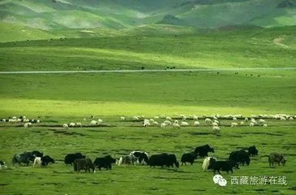
2.གང་འདྲ་ཞིིིག་ལ་རྗེེེས་འཇུག་ཟེེེར།
3. གཤམ་གྱིིི་རིིི་མོོོའིིི་མིིིང་རྣམས་ཤོོོད་ཤེེེས།
ནོོོར་ལུག་
ཡིིིག་ཆས་

Slide 3
༢.མིིིང་གཞིིི་རྐྱང་པར་ཡང་འཇུག་སྦྱོར་ཚུལ།
ཡང་འཇུག་གིིི་གོོོ་དོོོན་ནིིི་ རྗེེེས་འཇུག་གིིི་རྗེེེས་སུ་ ཡང་བསྐྱར་འཇུག་པའིིི་ན་ ཡང་འཇུག་ཟེེེར།
ཡང་འཇུག་ལ་ཡིིི་གེེེ་ 2 ཡོོོད་དེེེ་ ད་དང་ས་གཉིིིས་ཡིིིན།
འཇུག་ཚུལ་ནིིི་
ས
ཨ-ག- -ཨག ་
ལ-ག-ལག་
ལ-ག-ས-ལགས་
ས
ཚ-ང- -ཚང ་
ས
ས

Slide 4
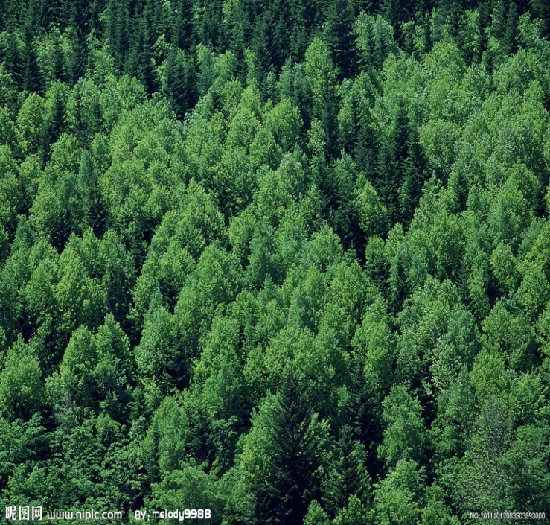
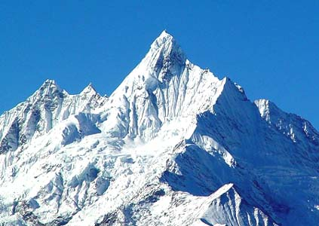
ཞ-བ- -ཞབ ་
ས
ས
ས
ཉ-མ- -ཉམ ་
ས
རིིི་མོོོར་བལྟས་ནས་མིིང་ཚིིིག་སློོབ་པ།
ནགས་ཚལ་
གངས་རིིི་

Slide 5
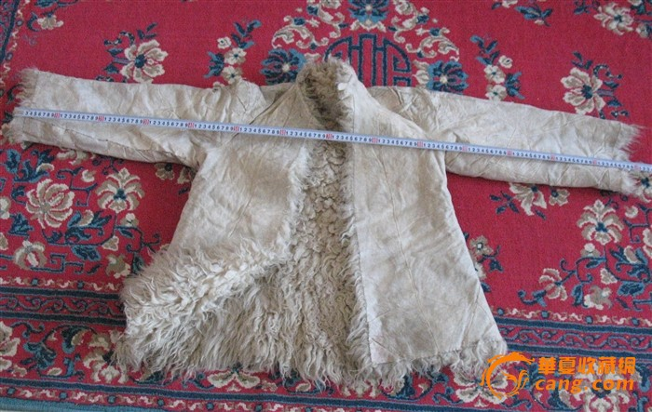
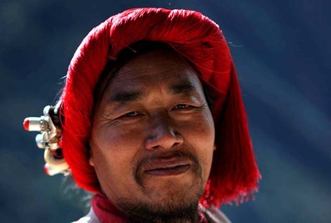
ཁམས་པ་
པགས་གོོོས་

Slide 6
༣. ནག་པང་ཐོོོག་གོོོང་གིིི་ཡིིི་གེེེ་རྣམས་འབྲིིི་སྟངས་སྦྱོོོང་དགོོོས།
ནགས་ཚལ་
གངས་རིི་
པགས་གོོས་
ཁམས་པ་

Slide 7
༤. མིིིང་གཞིིི་+དབྱངས་+རྗེེེས་འཇུག་+ཡང་འཇུག།
ས
ཐིིི-ག- -ཐིིིག ་
ལུ-ག- -ལུག ་
ས
ས
ས
ཡོོོ-ང- -ཡོོོང ་
ཟེེེ-ག- -ཟེེེག ་
ས
ས
ས
ས
ས
ས
ཆིིི-བ- -ཆིིིབ ་
སེེེ-མ- -སེེེམ ་
ས
ས

Slide 8
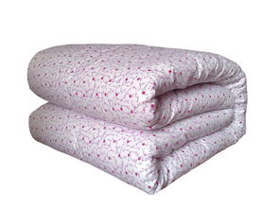
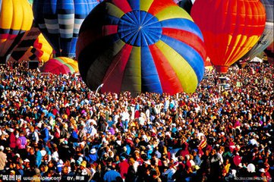
ཆུ་ཐིིིགས་
ཕོོོ་ཁེེེབས་
མིིི་ཚོོོགས་མང་པོོོ་

Slide 9
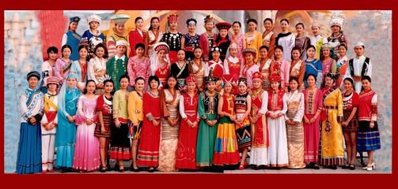
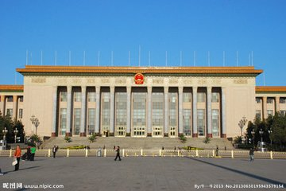
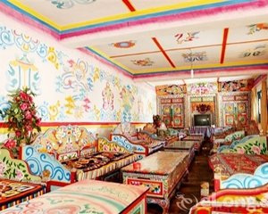
མིིི་རིིིགས་སོོོ་སོོོ་
ཚོོོགས་ཁང་ཆེེེན་མོོོ་
ལག་ཤུབས་
ཚོོོམས་ཆེེེན་

Slide 10
༣. ནག་པང་ཐོོོག་གོོོང་གིིི་ཡིིི་གེེེ་རྣམས་འབྲིིི་སྟངས་སྦྱོོོང་དགོོོས།
ལག་ཤུབས་ ཚོོོམས་ཆེེེན་
ཕོོོ་ཁེེེབས་ མིིི་རིིིགས་སོོོ་སོོོ་

Slide 11
དགེ་སློབ་ཚོས་གུས་པའི་སློབ་ཚན་ཉན་པར་ཐུགས་རྗེ་
ཆེའོ།
བྱང་རྩེེ་སློོོབ་ཆུང་ལོོ་རིིམ་དང་པོོའིིི་
བོོོད་ཡིིིག་སློོོབ་འཁྲིིིད་པ་
བཀྲ་ཤིིིས་ཟླ་བ་
༢༠༡༦.༡༡.༡༧

